Slide 1
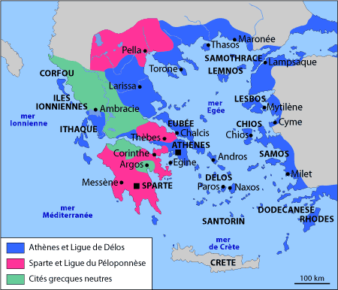
Athènes
Première partie: Le territoire et le militaire

Slide 2
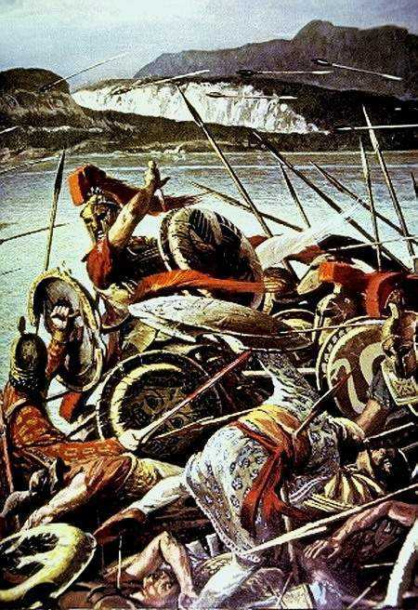
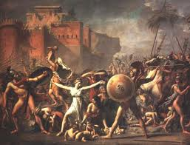
Les conflits
Athènes se trouve au cœur des conflits tout autour de la mer Méditerranée. Sa volonté d’expansion menace les voisins et sa nouvelle forme d’État – la démocratie – inquiète les chefs des autres territoires.

Slide 3
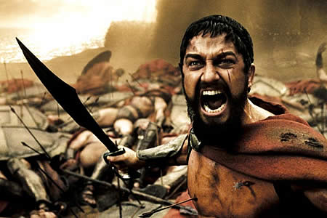
La république de Sparte
La république de Sparte est fréquemment en conflit avec les Athéniens. Sa fondation a lieu au neuvième siècle avant Jésus Christ. La république gagne la guerre de Péloponnèse entre -431 et -404 contre Athènes.
Spartes est une république et le pouvoir y est partagé. La constitution privilégie deux rois et un gouvernement élu.
La république est un état militaire. L’entraînement des soldats est important. Même les femmes suivent des activités physiques. Elles peuvent posséder des biens et des terres.
Le régime est dur et n’autorise pratiquement aucun métier en dehors de l’agriculture, du militaire et de la politique. Le chant, la danse et la musique sont interdits au fil du temps.

Slide 4
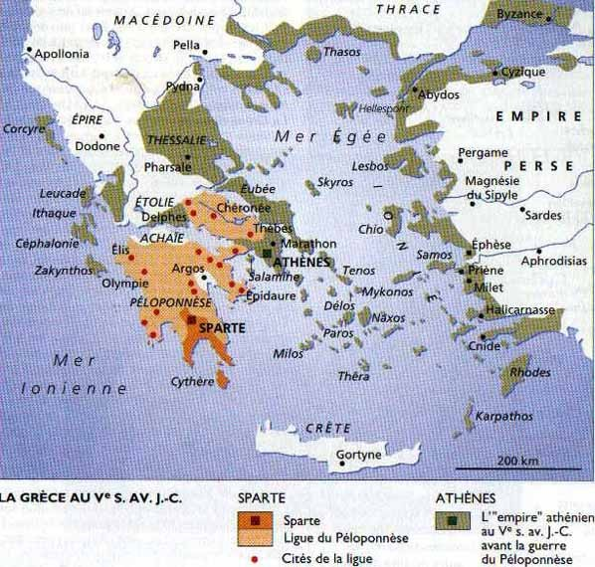

Slide 5
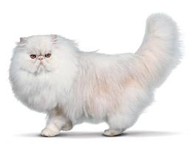
L’Empire perse
Un autre ennemi des Athéniens est l’Empire perse qui devient vraiment puissant sous le règne du roi Cyrus II qui monte sur le trône en -559. L’Empire perse est soumis à Alexandre le Grand en -331.
L’Empire perse est composée de plusieurs cités-États comme Suse ou Persépolis au Proche- et Moyen-Orient. Le territoire se trouve entre l’Inde et la Turquie actuelle.
Il s’agit d’une monarchie héréditaire.
L’Empire perse met sur pied une administration efficace, un système judiciaire et routier et une livraison du courrier.
Tous les garçons ont droit à l’éducation. Le rôle principal des femmes est d’assurer la descendance. La polygamie est permise et un homme peut donc avoir plusieurs femmes.

Slide 6
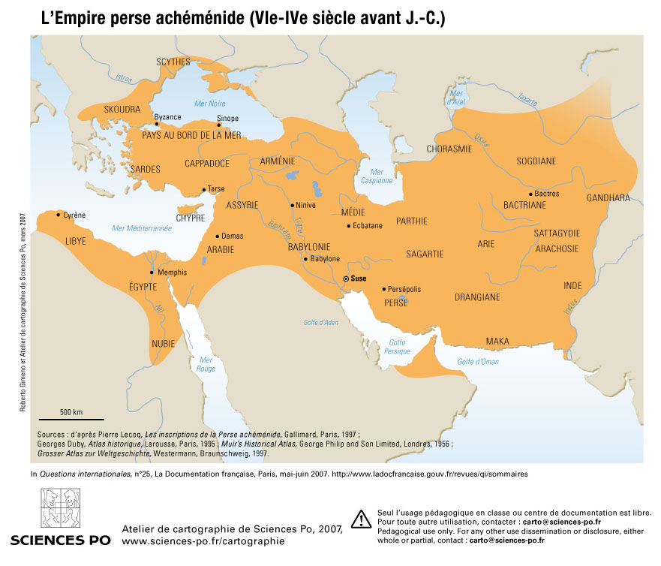

Slide 7
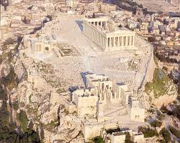
Développement d’Athènes
La monarchie est remplacée par une oligarchie en -950: cela veut dire que plusieurs familles, des aristocrates qui possèdent beaucoup de terres, contrôlent l’armée, la justice, l’organisation politique et la religion.
Après de nombreuses révoltes, le dirigeant athénien Solon démocratise certaines institutions en -594. Le début d’une véritable démocratie a lieu en -509.
L’apogée d’Athènes a lieu entre -509 et -404.

Slide 8
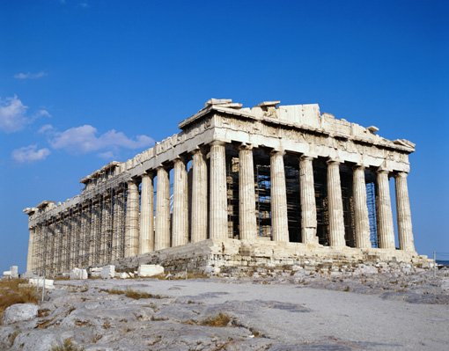
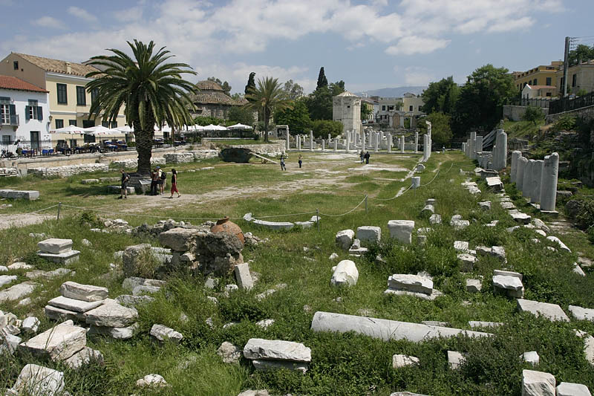
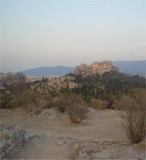
Les cités-États grecques
Le territoire de la Grèce est composée de plusieurs cités-États indépendantes et rivales comme en Mésopotamie ou dans l’Empire perse.
Dans toutes les cités-États se trouvent trois lieux essentiels: l’Acropole (une citadelle fortifiée), l’Agora (le marché central à ciel ouvert) et un lieu d’assemblée (dans le cas d’Athènes: la colline de la Pnyx).

Slide 9
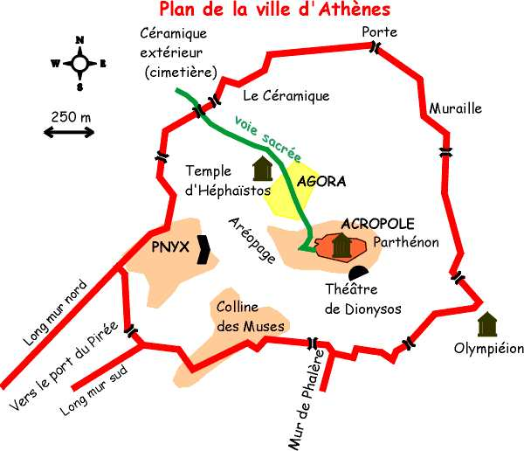
Plan de la ville d’Athènes

Slide 10
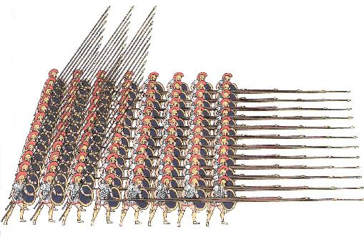
Le militaire athénien
Athènes possède une flotte avec plus de 200 navires.
Les généraux sont très inventifs et des excellents stratèges.
Pour repousser les Perses entre -490 et -448, les Athéniens s’allient temporairement avec d’autres cités-États grecques – même avec Spartes.

Slide 11
La puissance économique et politique d’Athènes
Athènes utilise les voies maritimes pour les échanges commerciaux.
L’économie athénienne repose sur l’agriculture et le commerce de la production agricole.
On produit des céréales, des olives et des raisons.
Les Athéniens exportent de l’huile, du vin et des produits artisanaux.
Ils importent du blé, du bois et du fer.
En -478, 140 cités-États grecques forment une alliance, la ligue de Délos, contre les Perses. Chaque membre verse de l’argent dans un trésor commun qui aide à équiper une flotte de guerre. Vu que les navires athéniens sont les plus forts, Athènes prend le contrôle de la ligue de Délos.

Slide 12
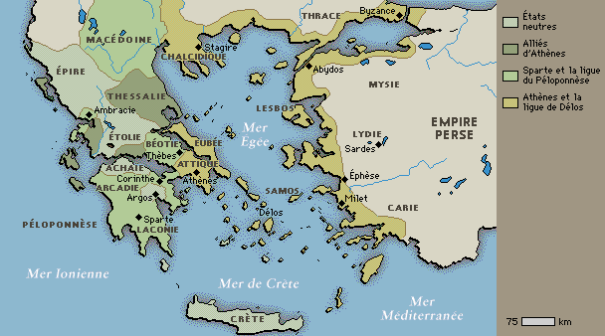
La ligue de Délos

